Slide 1
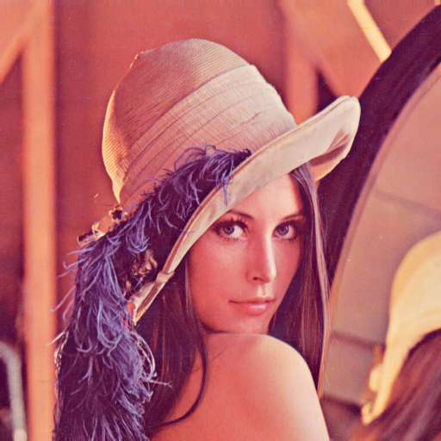
img_w
Origin(0,0)
img_h
rect_h
rect_w
Notes:
최초 출력된 이미지에서 랜덤한 특정 점의 좌표가 기록된다. 이하 NewPoint 이 점에 커서가 있을때 배율의 변동이 생긴다면,
NewPoint는 Rect 기준 좌표이기 때문에 이미지의 크기 비례 이미지에서의 좌표 위치가 필요하다.
NewPoint의 좌표가 (x1, y1)이라 한다면 백분율 기준 이미지 대비 좌표 위치는 각각 x1/rect_w, y1/rect_h 가 된다.(실수형)
이미지가 m_pos의 곱으로 인해 크기가 변경되었다면(위에서는 확대) 새로운 이미지의 NewPoint가 적용된 RealPoint는 img_w*(x1/rect_w), img_h*(y1/rect_h) 이하 xReal, yReal
배율 변화가 사용자에게 편하게 이뤄지려면 이 xReal과 yReal이 Rect의 정중앙에 오도록 되어야 한다.
아니다. 이미지의 출력은 좌상단 점을 기준으로 이뤄지므로, 중앙이 아니라 거리를 계산해서 좌상단 점으로부터 시작해야 한다.
아! 작은 이미지 기준 찍은 좌표랑 센터값의 차를 구해서 그 길이를 새로 변하게 된 이미지의 배율 (새 길이/이전길이)만큼 곱하면 새로운 거리가 나옴.x,y 각각 해야 함
그 거리만큼 기준 좌표값이 빼져야 함.

